Slide 1
Mein Kind kommt in die Schule
Informationen für Eltern der
Grundschule Maria-Ward-Straße

Slide 3
Inhalt
Begrüßung
Vorstellung Elternbeirat und Förderverein
Unsere Schule
Bereit für die Schule?
Schuleinschreibung
Klasseneinteilung
Der erste Schultag
Schulsachen
Information zu Mittagsbetreuung und Hort

Slide 4
2. Vorstellung Förderverein
Förderverein:
Der Förderverein unterstützt kulturelle Projekte und Anschaffungen die der gesamten Grundschule Maria Ward zugute kommen.
Diese werden aus den Mitgliedsbeiträgen, Spenden und Einnahmen aus Verkaufsständen bei Schulfesten finanziert.
Vorstand: Moritz Jochums, Tillmann Schlegel
Schatzmeister: Sebastian Michel
foerdervereinmws@gmx.de

Slide 5
2. Vorstellung Elternbeirat
Elternbeirat:
Vorsitzende des Elternbeirates: Ludwig Lehmann
Katja Ruhnke
Über die Arbeit und Aufgaben des Elternbeirates können Sie sich informieren unter:
http://www.km.bayern.de/eltern/schule-und-mehr/elternbeirat.html

Slide 6
3. Unsere Schule
Zahlen und Fakten (Schuljahr 2023 / 24)
ca. 200 Schüler und Schülerinnen
8 Klassenlehrkräfte, 5 Fachlehrkräfte, 1 Lehramtsanwärterin
8 Klassen

Slide 7
Unterricht
Einsatz offener und moderner Unterrichtsmethoden
Differenzierung innerhalb der Klasse
Individuelle Förderung bei Lernschwierigkeiten
durch Förderkurse (LRS)
Sprachliche Förderung bei Kindern mit Migrationshintergrund

Slide 8
Aktivitäten
Arbeitsgemeinschaften (z.B. Sportspiele, Schulgarten, …)
Ausflüge einzelner der Klassen (Theater, Museum, Ausstellungen, Schullandheim …)
Feste innerhalb des Schuljahres (Weihnachts- oder Osterbasar, Sporttag, Turniertag, Bücherflohmarkt, Gottesdienste, …)
Kooperation mit KiTas (z.B. Schnupperstunden, …)

Slide 9
4. Bereit für die Schule?

Slide 10
Sprache und Sprechverhalten
Mengen und Zahlen
Motorik und Bewegung
Aufmerksamkeit und Konzentration
Gedächtnis und Merkfähigkeit
Arbeitsverhalten
Sozialverhalten

Slide 11
5. Schuleinschreibung
Organisatorisches:
Termin: 13.03.2024
Uhrzeit: 14.00 Uhr – 19.00 Uhr
Terminvergabe ab 19. Februar unter
Tel.: 089/170 130 (Montag bis Donnerstag 8.00 – 11.00)
Ablauf:
Anmeldung in der Aula am Anmeldungstisch
Screening der Kinder im Zimmer 107 oder 102)
Formaler Teil mit den Eltern im Klassenzimmer 104 und 106

Slide 12
Bitte mitbringen:
Ihr Kind ☺
Gesundheitsnachweis (kann nachgereicht werden)
Nachweis von 2 Masernimpfungen
Geburtsurkunde /Pass
Evtl. Sorgerechtsbeschluss

Slide 13
6. Schulspiel
Schulspiel (wenn wir uns Ihr Kind noch genauer anschauen wollen) nur nach Einladung durch die Schule (Terminvergabe in Zimmer 103)
Termin: 14.März um 8.00 Uhr in Zimmer 106
Ablauf:
„Unterricht“ mit den Kindern
Telefonat mit den Eltern über das Ergebnis
Einschulungskorridor: bei Kindern zwischen dem 1. Juli und 30. September entscheiden die Eltern, ob sie lieber noch 1 Jahr warten möchten; keine „Zurückstellung“

Slide 14
7. Klasseneinteilung
Max. Klassenstärke in Jahrgangsstufe 1: 28 Kinder
Berücksichtigung (wenn möglich) von einem Freund/einer Freundin
Verteilung Jungen/Mädchen
Verteilung deutscher Kinder/ Kinder mit Migrationshintergrund
Verteilung Religionszugehörigkeit
Evtl. Verteilung nach Mittagsbetreuung
Bekanntgabe der Klassenlehrkraft und der Klasseneinteilung am ersten Schultag

Slide 15
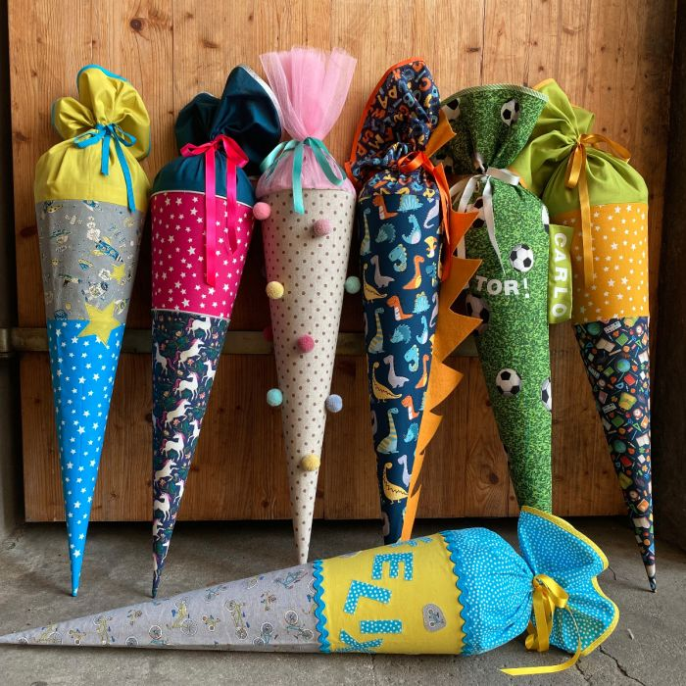
8. Der erste Schultag
Datum: 10.09.2023
9.00 Uhr Begrüßung aller Schulanfänger und Eltern (je nach Wetter im Pausenhof oder in der Turnhalle)
Erste Unterrichtsstunde im Klassenzimmer (ohne Eltern)
11.00 Uhr Unterrichtsende
Bewirtung der Eltern durch den Elternbeirat im Hof

Slide 16
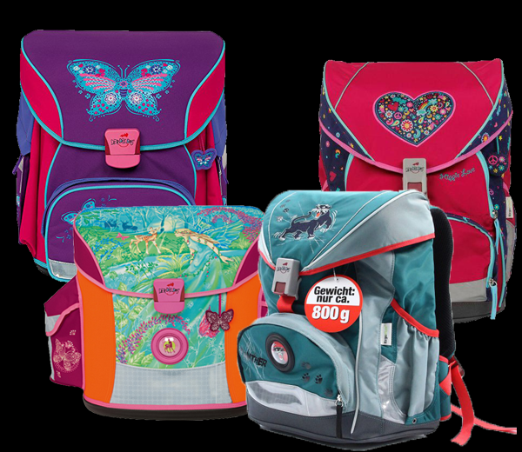
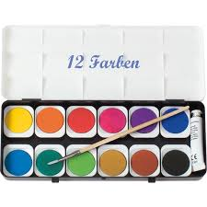
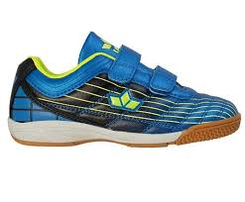
9. Schulsachen

Slide 17
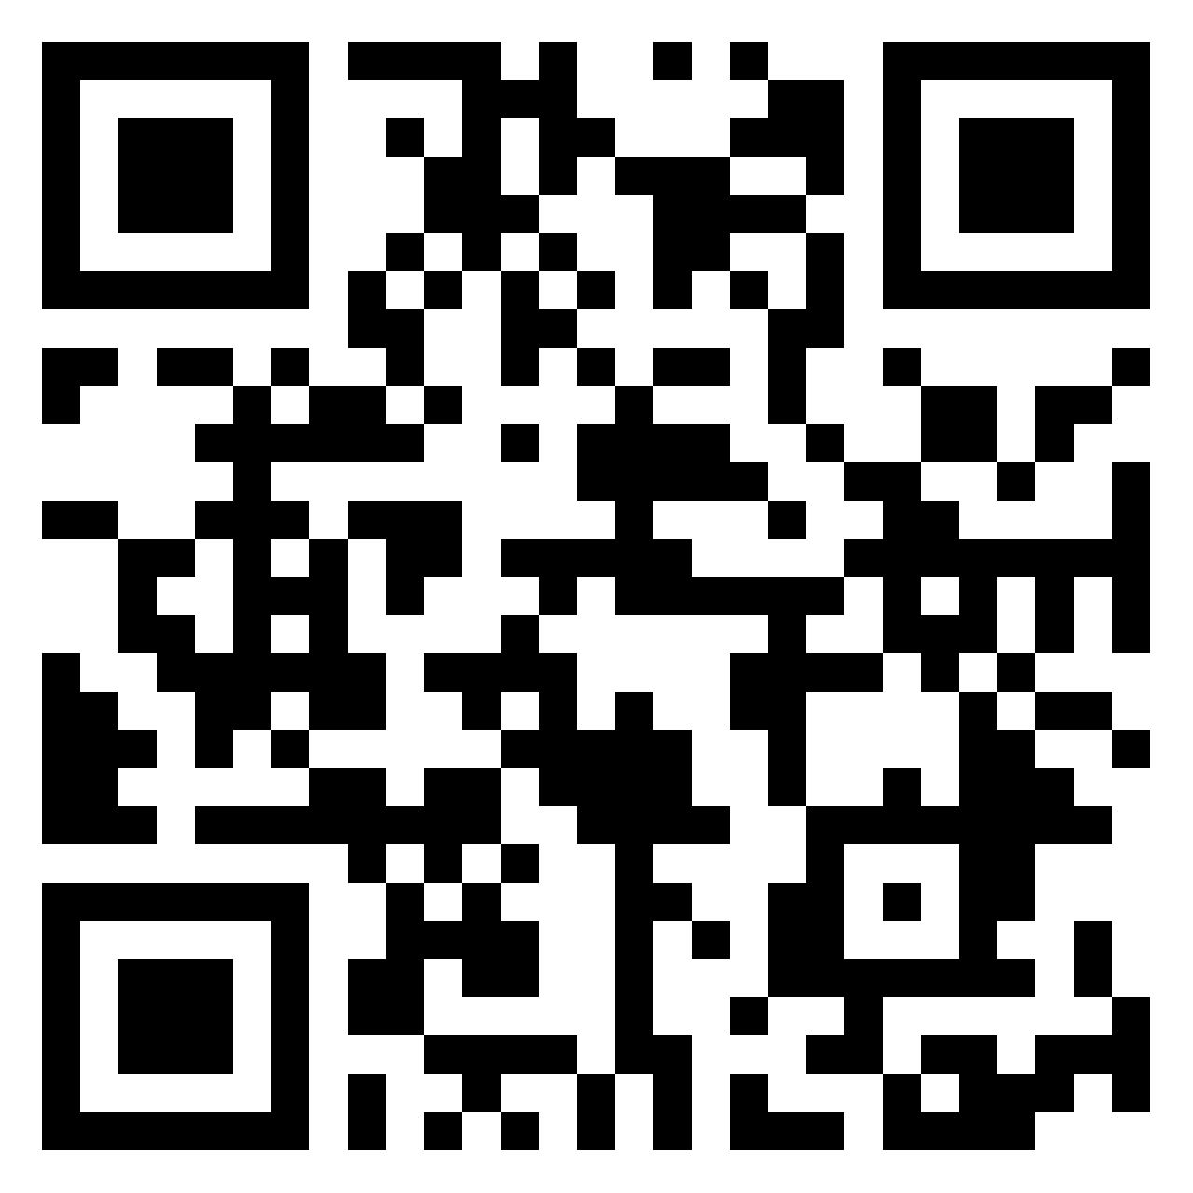
http:www.gs-maria-ward.de Padlet mit allen wichtigen Informationen

Slide 18
Padlet

Slide 19
Und am Nachmittag?
Unsere Schule verfügt über keine Ganztagsklassen.
4 Mittagsbetreuungen (Elterninitiativen) betreuen Kinder bis 15.30 Uhr / 16.00 Uhr.
Die Anmeldung findet am Einschreibetag statt. Bitte bringen Sie unbedingt Ihren Arbeitsnachweis mit!
Dazu gibt es in der Nähe 2 städtische Horte (Kita-Finder) und zwei private Horte (Anmeldung direkt dort).

Slide 20
Vielen Dank für Ihre Aufmerksamkeit und viel Vorfreude auf die Schule!

